Slide 1






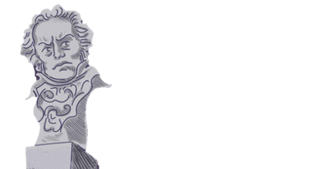
LUCES, CÁMARA Y...
¡DATOS!
UNA EXPLORACIÓN POR LA INDUSTRIA
DEL CINE
JUAN ZUBIAGA

Slide 2

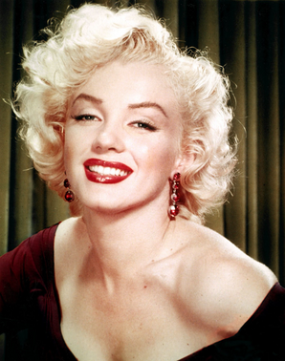
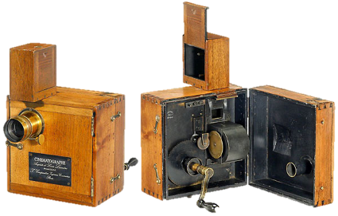
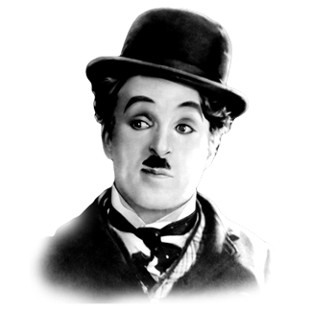

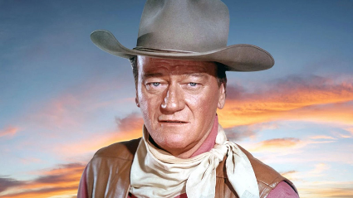
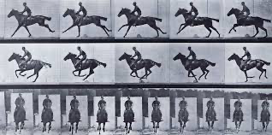
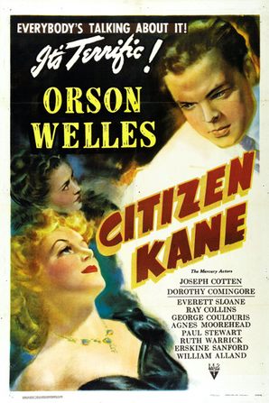
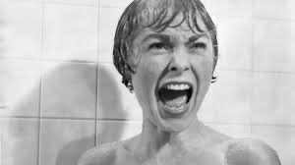
CONTEXTO
1895
1902
1940
1960

Slide 3
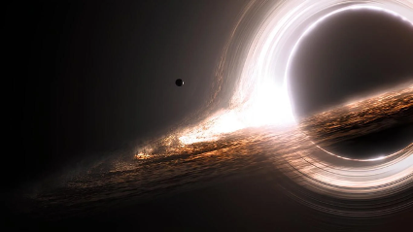
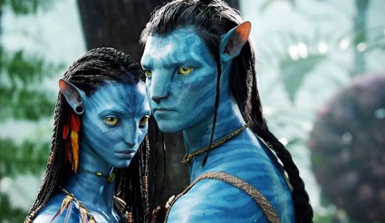
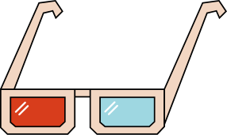
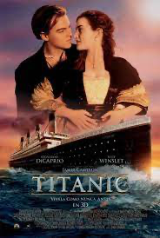
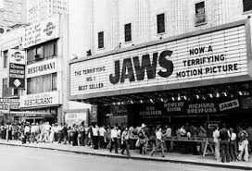
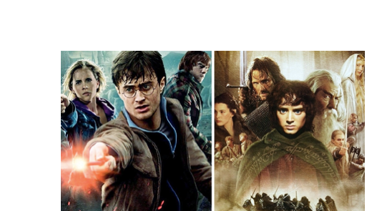
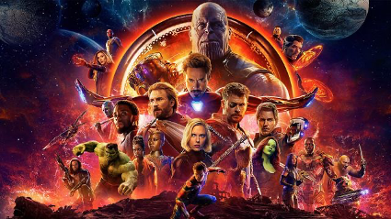
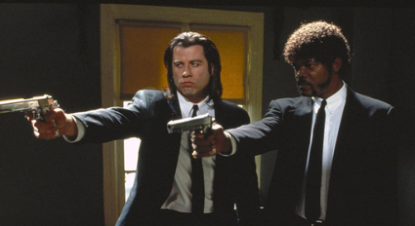

CONTEXTO
1970

Slide 4



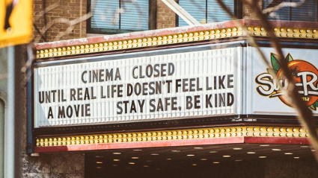
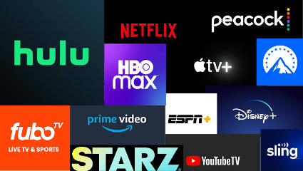

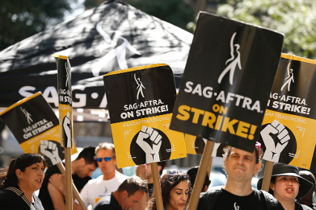


X

Slide 5

MIS HIPÓTESIS
1
2
A MAYOR PRESUPUESTO
MAYOR RECAUDACIÓN
=
LAS PELÍCULAS QUE MAS RECAUDAN RONDAN LAS 2 HORAS
3
4
EL COVID AFECTÓ A LA ORIGINALIDAD:
LA ERA DE LAS SECUELAS, LAS PRECUELAS Y LA REUTILIZACIÓN DE GUIONES
LAS PELÍCULAS SUPERARÁN LAS 3 HORAS CON MAS FRECUENCIA
5
SI QUIERES GANAR UN PREMIO A MEJOR PELÍCULA,
MONTA UN DRAMA

Slide 6
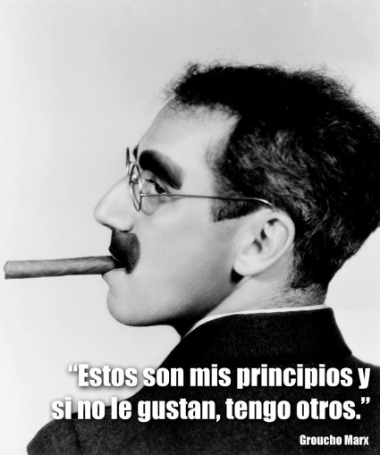

Slide 7















EDA

Slide 8


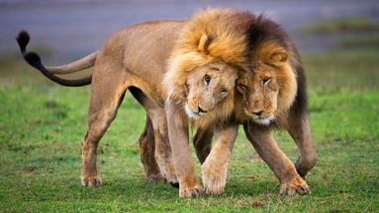



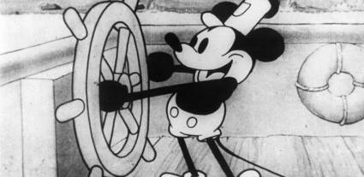
X
LIMPIEza DE DATOS
1.150.000
PELÍCULAS
144.000

Slide 9
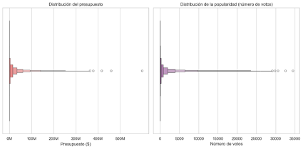

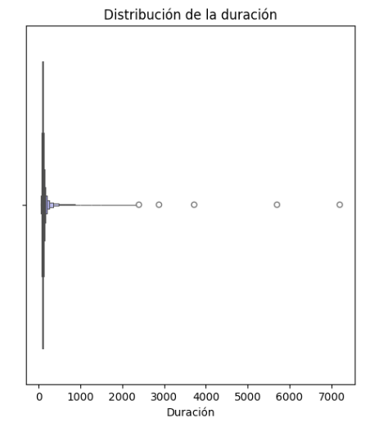
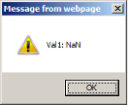

Y MÁS LIMPIEZA
Seguía viendo muchos valores vacíos y anómalos en las variables que quería analizar.
Conversión de ¥, €, £, ¢... a $.
Combinar DataFrames para rellenar valores nulos.
EL ÓSCAR A MEJOR PELÍCULA HA TENIDO VARIOS NOMBRES
OUTSTANDING PICTURE
OUTSTANDING PRODUCTION
OUTSTANDING MOTION PICTURE
BEST MOTION PICTURE
BEST PICTURE

Slide 10

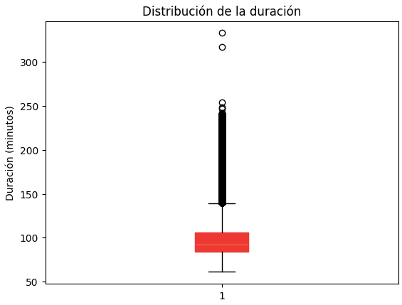
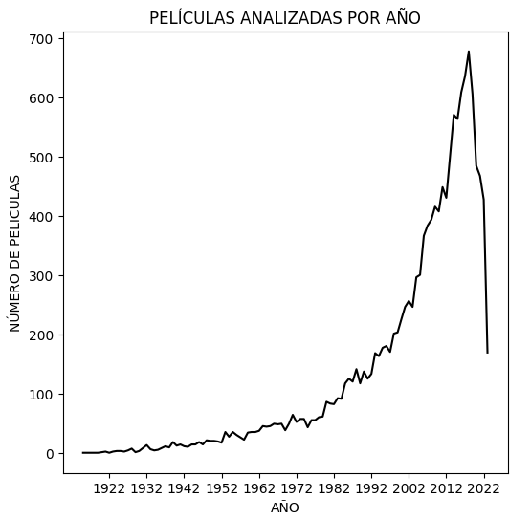
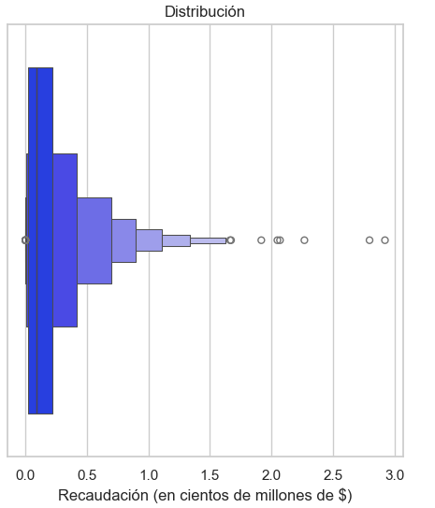
ANÁLISIS DE DATOS
LA MAYORÍA DÚRAN ± HORA Y MEDIA.
¡HAY PELÍCULAS DE 5 HORAS!
MUCHOS ESTUDIOS PRODUCEN PELíCULAS DE BAJO COSTE.
POCOS SE ATREVEN A INVERTIR MUCHO.
HASTA 2020 EL NÚMERO DE PELÍCULAS POR AÑO EN EL DATASET NO DEJA DE AUMENTAR.
PELIGRO: VOLATILIDAD DE LOS DATOS PREVIOS A 1970

Slide 11
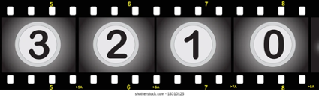
RESULTADOS EN

Slide 12
RESULTADOS EN

Slide 13
RESULTADOS EN

Slide 14


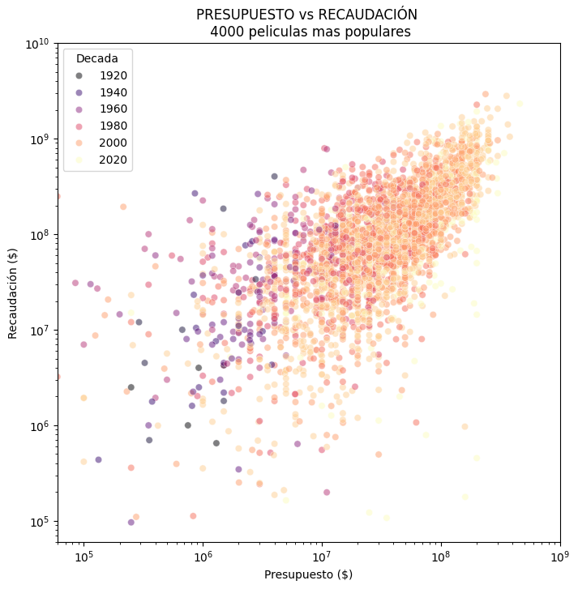
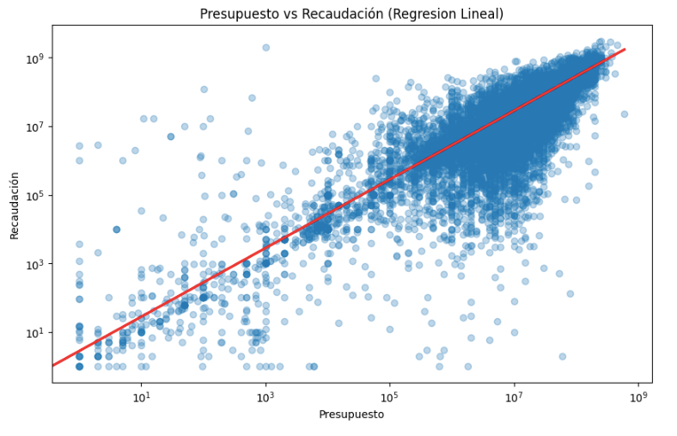


PRESUPUESTO VS. RECAUDACIÓN
CLARíSIMA DEPENDENCIA ENTRE INVERSIÓN Y RECAUDACIÓN, AUNQUE CON EXCEPCIÓNES.
CON EL TIEMPO, MAS SE GASTA Y MAS SE RECAUDA.

Slide 15

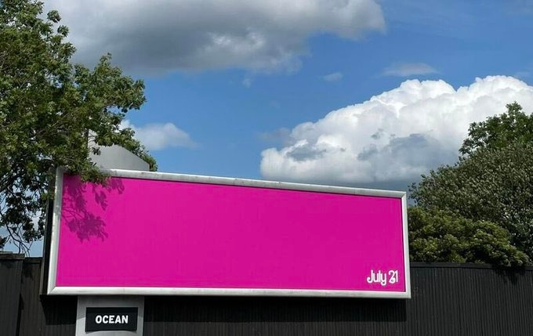

+DINERO = +MARKETING = +INTERÉS

Slide 16

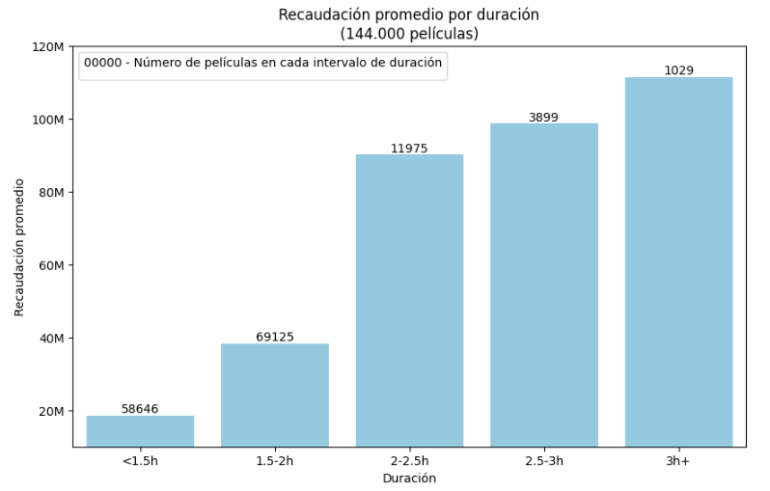
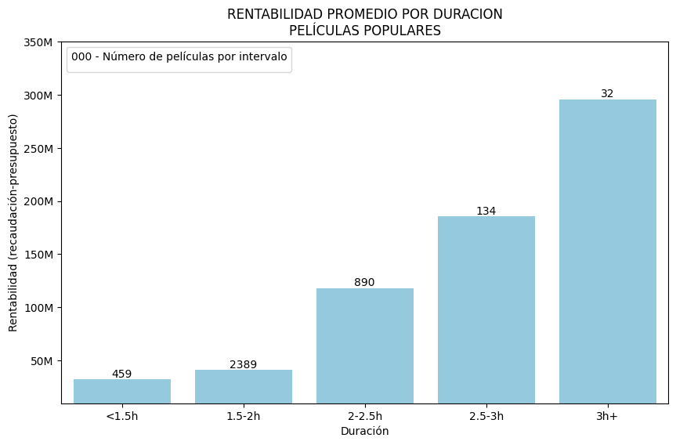
¿LO QUE DURA AFECTA A LO QUE RECAUDA?
AUNQUE HAY UNA CLARA DIFERENCIA EN EL Nº DE PELíCULAS QUE HAY DE CADA INTERVALO, SE OBSERVA QUE A MAYOR DURACIÓN, MAYOR TAQUILLA Y RENTABILIDAD

Slide 17
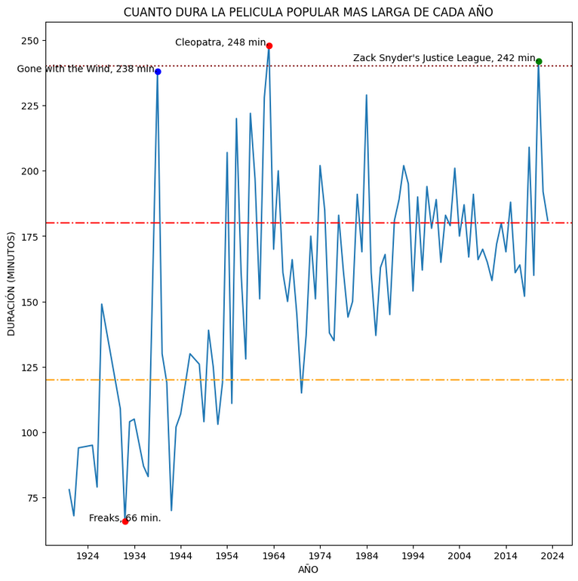
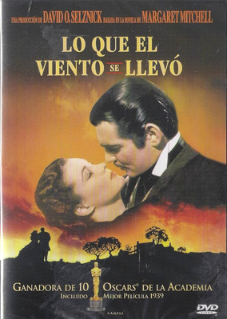
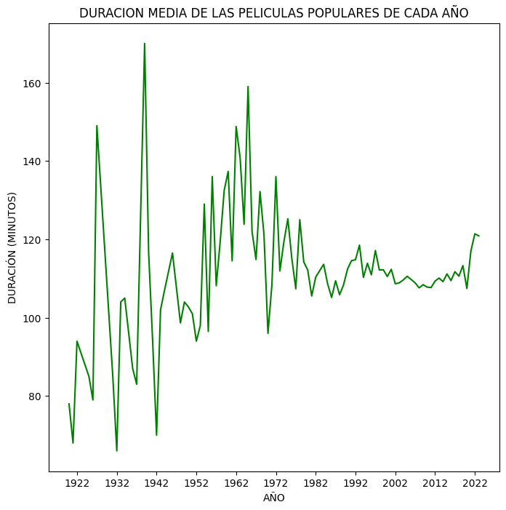

¿SE SUPERARÁn LAS 3 horas con mas frecuencia?
EN LOS ÚLTIMOS 50 AÑOS NO SE APRECIA UNA VARIACIÓN SIGNIFICATIVA NI EN LA DURACIÓN MEDIA NI EN LA MÁXIMA. PERO SI UNA POSIBLE TENDENCIA EN LOS ÚLTIMOS AÑOS.

Slide 18
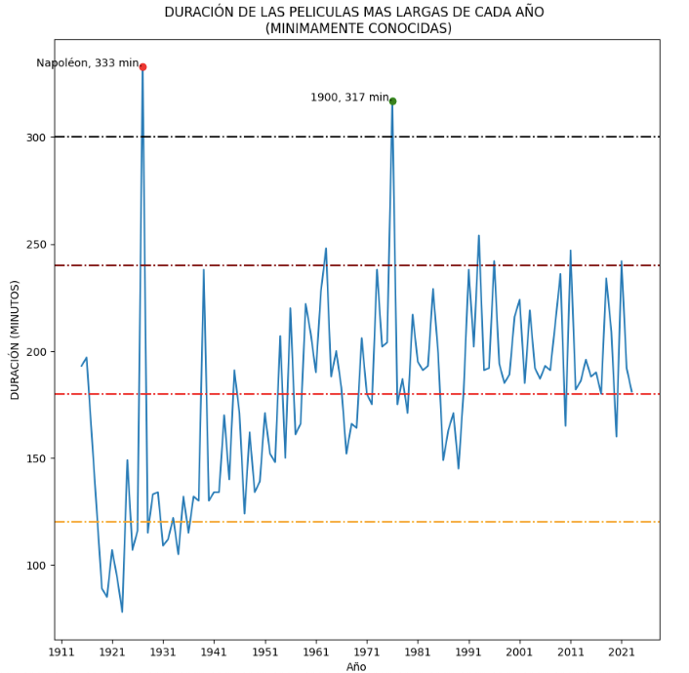
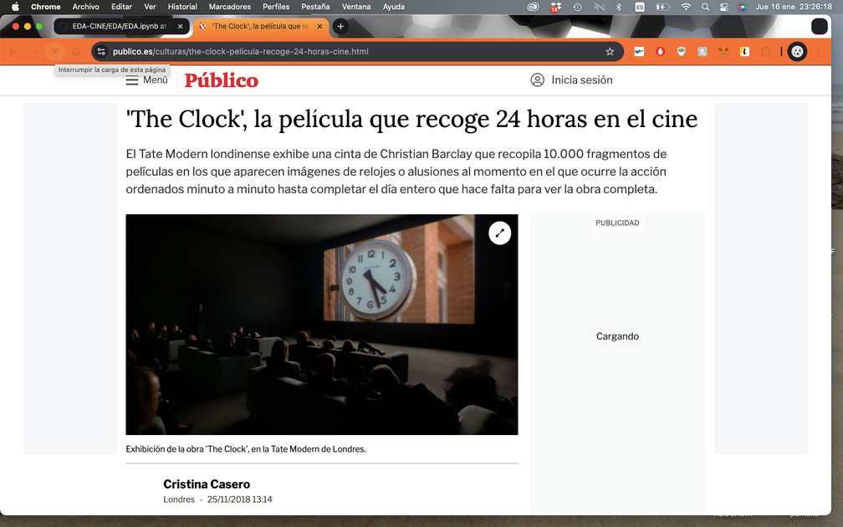
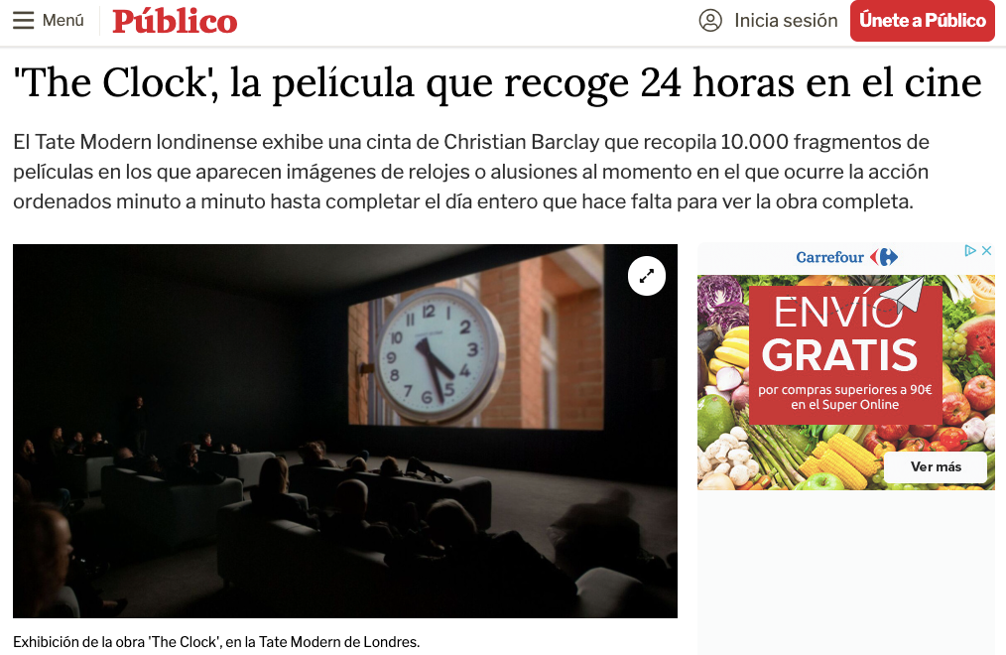
UN FILTRO MAS BAJO DE Nº DE VOTOS

Slide 19
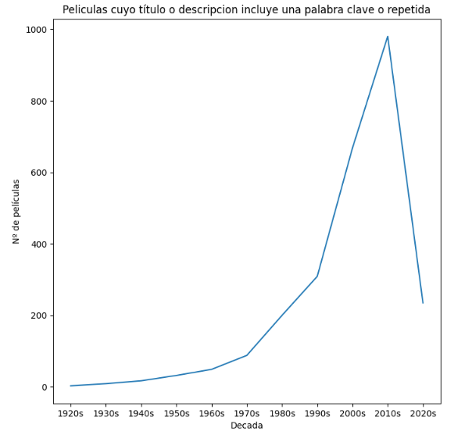
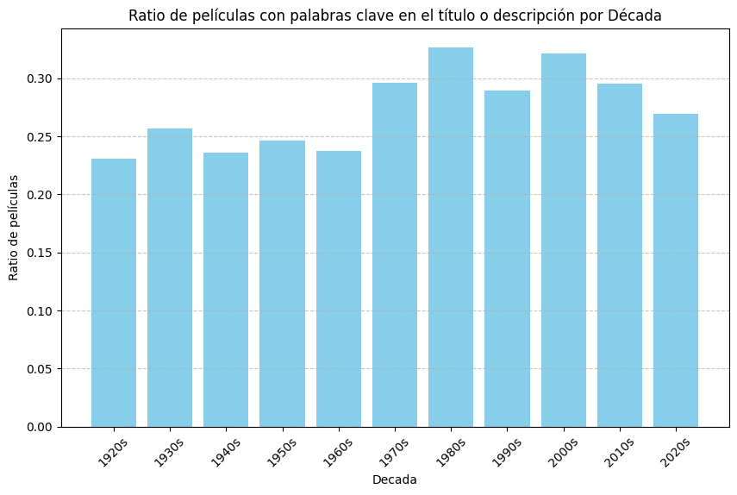

¿ESTAMOS EN UNA ERA DE BAJA ORIGINALIDAD Y MUCHA REPETICIóN?
PALABRAS CLAVE: REPETIR NOMBRES, ‘PRECUELA’, ‘SECUELA’, ‘REMAKE’, ‘ADAPTACIÓN’, ‘BASADO EN’...

Slide 20



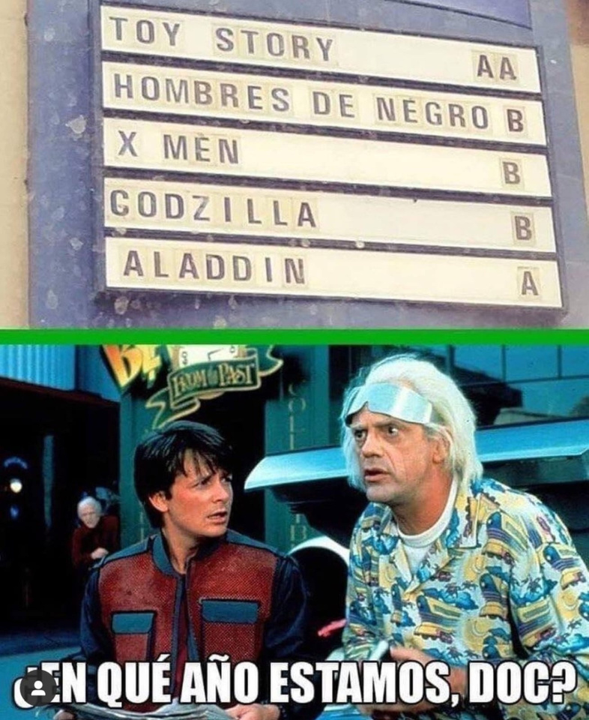


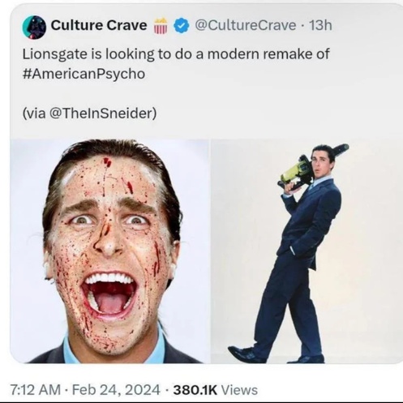

UN POCO DE ORIGINALIDAD, POR FAVOR.
¿2019 o 1992?

Slide 21

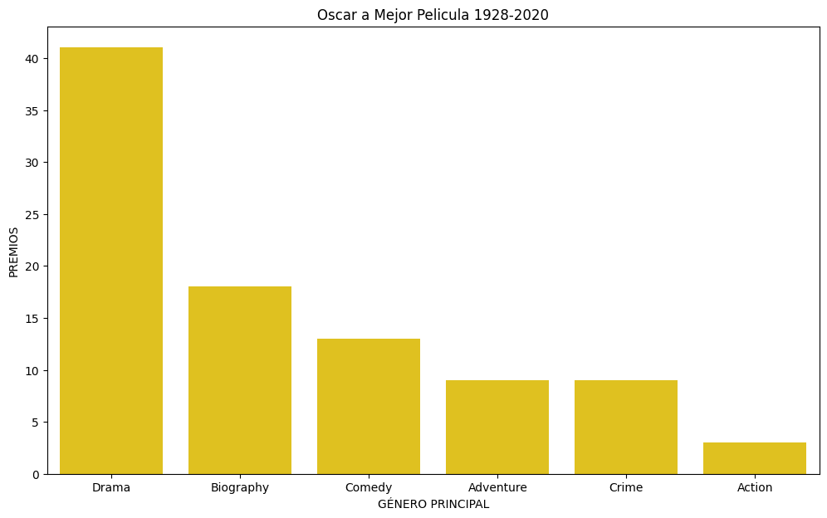
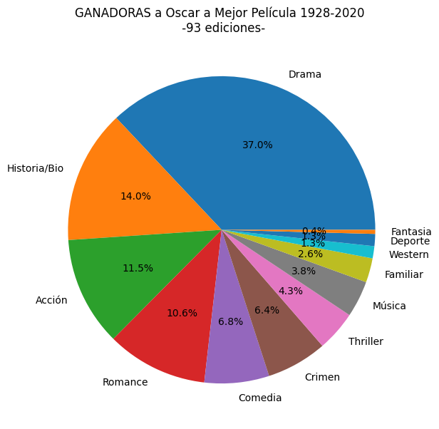
A HOLLYWOOD LE ENCANTAN LOS DRAMAS
LAS PRUEBAS SON CLARAS, NADA QUE AÑADIR SEÑORIA.

Slide 22
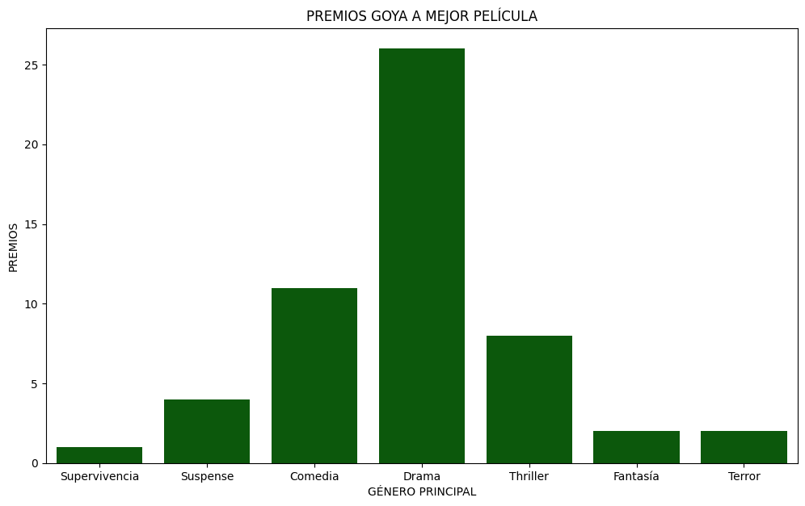


Y A NUESTRA ACADEMIA
TAMBIÉn

Slide 23



ANÁLISIS VS. HIPóTESIS
LAS PELíCULAS QUE MAS GANAN SON LAS DE DURACIóN NORMAL
A MAYOR PRESUPUESTO MAYOR RECAUDACIÓN
LOS ÓSCAR Y LOS GOYA PRFIEREN LOS DRAMAS
HABRÁ MAS PELíCULAS DE 3 HORAS
CADA VEZ HAY MÁS COPIA DE IDEAS
CORRELACIÓN ENTRE LO INVERTIDO Y LO RECUPERADO.
AUNQUE LA MUESTRA ES MUCHO MAS PEQUEÑA, LAS DE 3 HORAS SON LAS MAS RENTABLES.
LAS HAY EN 2022, EL ÚLTIMO AÑO CON DATOS FIABLES.
¿SERÁ TENDENCIA?
A FALTA DE MEDIA DÉCADA, PARECE QUE ESA TENDENCIA SE HA ESTANCADO.
HAY UNA CLARA TENDENCIA A PREMIAR LAS TRAGEDIAS.

Slide 24
CONCLUSIONES
¿QUE SIGNIFICA ESTO?
Aunque los cines han mostrado resiliencia, deben ofrecer experiencias únicas para competir con la comodidad del hogar.
Es rentable superar las 3 horas, pero requiere un buen elenco, un director reconocido o un análisis profundo de las preferencias del público.
Un presupuesto elevado no garantiza el éxito, y uno bajo no asegura el fracaso.
El Coronavirus ha provocado una situación complicada, donde cada apuesta por una producción tiene una relevancia nunca antes vista, y donde la originalidad y las nuevas ideas han dado un paso atrás para ayudar a la industria a resurgir, para poder competir de tu a tú contra las tecnologías de streaming en auge.

Slide 25


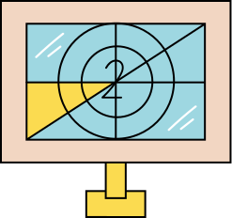








MUCHAS GRACIAS
¿ALGUNA PREGUNTA?

